Slide 1
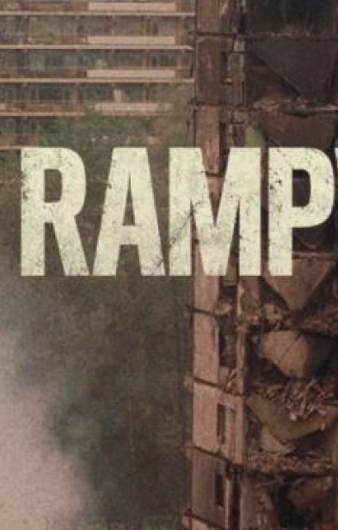
‘Wordt ooit een stad door onheil getroffen
zonder toedoen van de HERE?’
‘Wordt ooit een stad door rampen getroffen,
zonder dat de HERE er de hand in heeft?’
Amos 3 vers 6b (NBV21 / GNB)

Slide 2
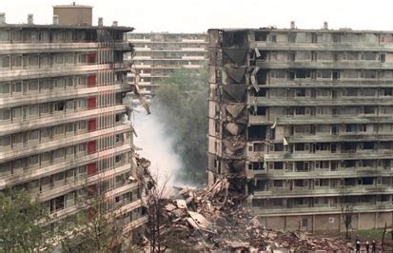
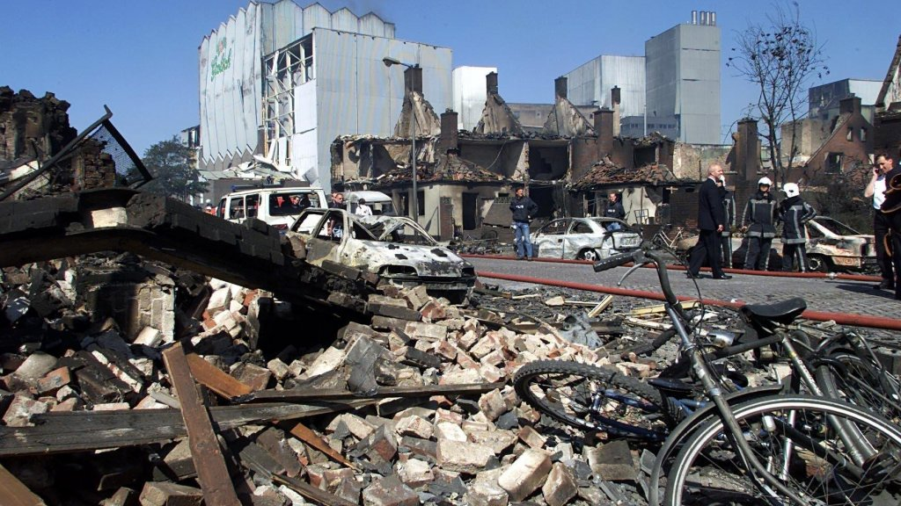
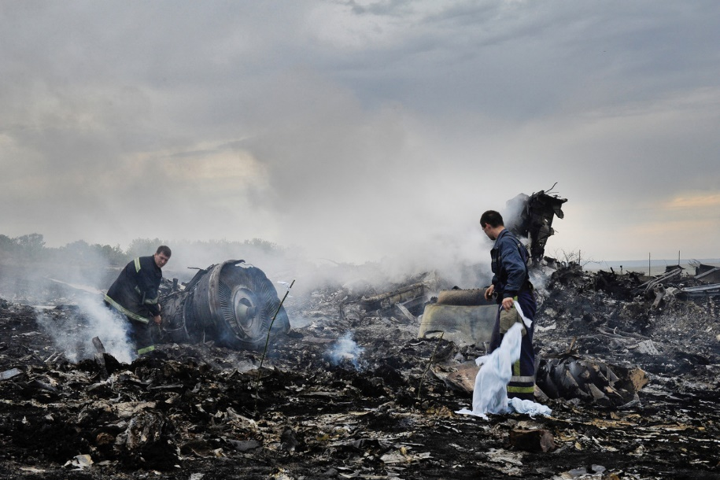
Thema: Rampen en onheil -
een teken aan de wand van Gods hand
1) De ernst van de situatie
2) De oorzaak van de situatie
3) De erkenning van de situatie

Slide 3
Thema: Rampen en onheil -
een teken aan de wand van Gods hand
De ernst van de situatie
2) De oorzaak van de situatie
3) De erkenning van de situatie

Slide 4
Thema: Rampen en onheil -
een teken aan de wand van Gods hand
De ernst van de situatie
2) De oorzaak van de situatie
3) De erkenning van de situatie

Slide 5
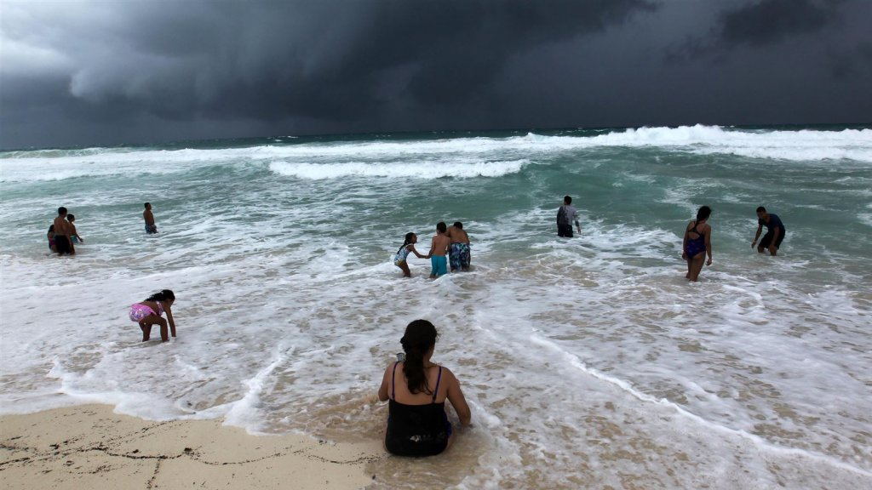

Slide 6
Lukas 13 vers 1 t/m 5
Er waren op dat moment ook enkele mensen aanwezig die Hem vertelden over de Galileeërs van wie Pilatus het bloed vermengd had met hun offers.
Jezus zei tegen hen: ‘Denken jullie dat die Galileeërs grotere zondaars waren dan alle andere Galileeërs, omdat ze dat ondergaan hebben? Zeker niet, zeg Ik jullie,

Slide 7
Lukas 13 vers 1 t/m 5
maar als jullie niet tot inkeer komen, zul je allemaal op dezelfde wijze omkomen.
Of die achttien die stierven doordat de Siloamtoren op hen viel – denken jullie dat zij schuldiger waren dan alle andere mensen die in Jeruzalem wonen? Zeker niet, zeg Ik jullie, maar als jullie niet tot inkeer komen, zul je allemaal net zo sterven als zij.’

